Slide 1

DIAGNÓSTICO DE PATOLOGÍAS, RECUPERACIÓN Y REHABILITACIÓN DEL HORMIGÓN
KY
VC
Clase 04
Ataque
químico
El único mecanismo que destruye la pasta de cemento en sí misma
Ing. Kevin Yerko Vera Careaga
CLASE 4 DE 7 · MODALIDAD VIRTUAL
Ingeniero Civil · NRI 57148 · La Paz, Bolivia
S1
S2
S3
S4
S5
S6
S7
Notes:
Idea fuerza: hasta hoy el hormigón era el escenario y el acero la víctima. En el ataque químico la víctima es el hormigón.

Slide 2
OBJETIVOS DE LA CLASE
RUTA DE LA CLASE
Al terminar esta clase podrás…
1
APERTURA
Repaso de la clase anterior y pregunta
01
Separar los tres modos de ataque químico: disolución, expansión y sustitución.
2
PARTE 1
Qué ataca a la pasta y cómo
3
PARTE 2
Sulfatos y clases de exposición
02
Clasificar una exposición a sulfatos con ACI 318-19 y leer qué exige.
4
PARTE 3
Ácidos, ácido biogénico y lixiviación
03
Explicar por qué ningún hormigón resiste un ácido, y qué se hace entonces.
5
PARTE 4
Reacción árido-álcali
6
CASO RESUELTO
04
Sulfatos bajo la zapata y ácido en la cámara
Distinguir fisuración por retracción de reacción árido-álcali, y confirmarla.
7
HERRAMIENTAS
La planilla y el formato de esta clase
8
CIERRE
Seis ideas para llevarse
DIAGNÓSTICO DE PATOLOGÍAS, RECUPERACIÓN Y REHABILITACIÓN DEL HORMIGÓN
02 / 35
Notes:
Clase con menos cálculo y más criterio. El mensaje transversal: en ataque químico casi nunca se arregla el hormigón, se corta el agente.

Slide 3
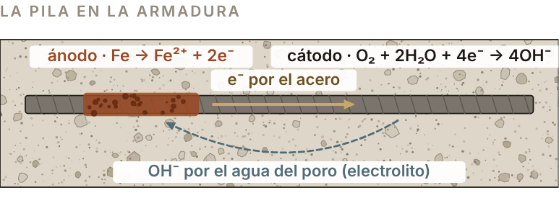
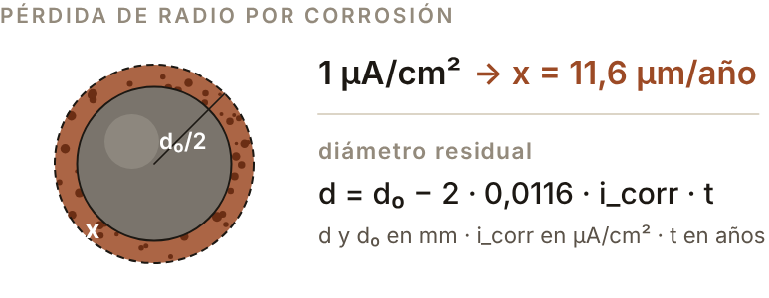
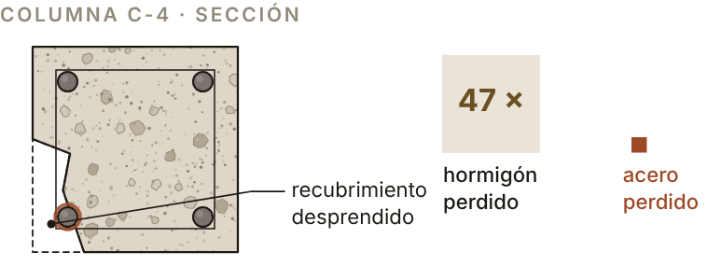
REPASO DE LA CLASE 3
Tres ideas que traemos de la clase anterior
01
02
03
La pila
11,6 micras
Cuarenta y siete veces
Ánodo, cátodo, electrolito y conductor. Quitar una pieza es la base de toda la protección.
Un microamperio por centímetro cuadrado son 11,6 µm de radio al año. Con eso se calcula el diámetro residual.
En la columna C-4 el recubrimiento desprendido costó cuarenta y siete veces más capacidad que la pérdida de sección.
DIAGNÓSTICO DE PATOLOGÍAS, RECUPERACIÓN Y REHABILITACIÓN DEL HORMIGÓN
CLASE 4 · ATAQUE QUÍMICO
03 / 35
Notes:
Repaso en tres minutos. Pregunta de apertura: ¿han visto alguna vez hormigón que se deshaga con la mano?

Slide 4
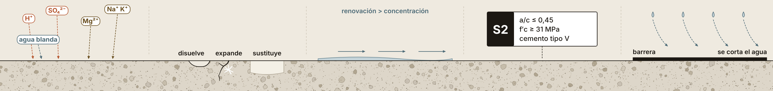
MAPA DE LA CLASE
Cinco preguntas que ordenan cualquier ataque químico
01
02
03
04
05
Qué agente
Qué modo
Cuánta agua
Qué exigía
Qué queda
Ácido, sulfato, álcali, agua blanda o sal. Cada uno deja una firma distinta.
Disuelve la pasta, la expande desde dentro o sustituye sus compuestos por otros.
Sin agua no hay transporte. La renovación del agua decide la velocidad más que la concentración.
La clase de exposición fija resistencia, a/c y tipo de cemento. Casi nadie la comprueba.
Sobre lo construido no se cambia el cemento. Solo se puede cortar el agente.
El paso 5 es el que cambia la conversación con el cliente. Sobre una estructura construida no se mejora el hormigón: se corta el agua, se interpone una barrera o se sustituye el elemento.
DIAGNÓSTICO DE PATOLOGÍAS, RECUPERACIÓN Y REHABILITACIÓN DEL HORMIGÓN
CLASE 4 · ATAQUE QUÍMICO
04 / 35
Notes:
Decirlo al principio evita media hora de discusión sobre productos milagrosos en la parte 3.

Slide 5

PARTE 1
Qué ataca a la pasta y cómo
El cemento hidratado es alcalino y poroso. Las dos cosas son su defensa y su debilidad.
Tres modos de ataque
Los agentes y su firma
Qué decide la agresividad
CLASE 4 · ATAQUE QUÍMICO
Notes:
Presentación de la parte 1.

Slide 6
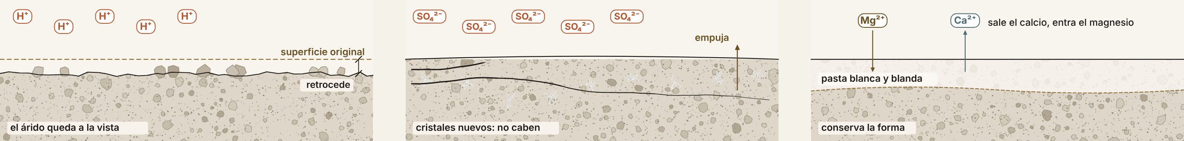
PARTE 1 · TRES MODOS
Disolver, expandir o sustituir: tres formas de perder la pasta
01
02
03
Disolución
Expansión
Sustitución
El agente se lleva material. Los ácidos y el agua muy blanda disuelven el hidróxido de calcio y después los silicatos. La superficie retrocede y queda el árido a la vista.
El agente reacciona y forma un compuesto que ocupa más sitio. Sulfatos y reacción árido-álcali. No se pierde material: se rompe desde dentro.
El agente cambia un compuesto por otro de peor comportamiento. Las sales de magnesio sustituyen el calcio del gel y lo dejan sin capacidad resistente.
La diferencia práctica: lo que disuelve se ve en la superficie y se mide con una regla; lo que expande se ve como fisuras y no se mide hasta que ya rompió. El segundo siempre se diagnostica tarde.
Fuente: ACI 201.2R, Guide to Durable Concrete.
DIAGNÓSTICO DE PATOLOGÍAS, RECUPERACIÓN Y REHABILITACIÓN DEL HORMIGÓN
CLASE 4 · ATAQUE QUÍMICO
06 / 35
Notes:
Que retengan la pareja disolución-superficie y expansión-fisura. Con eso clasifican el 80 % de los casos.

Slide 7
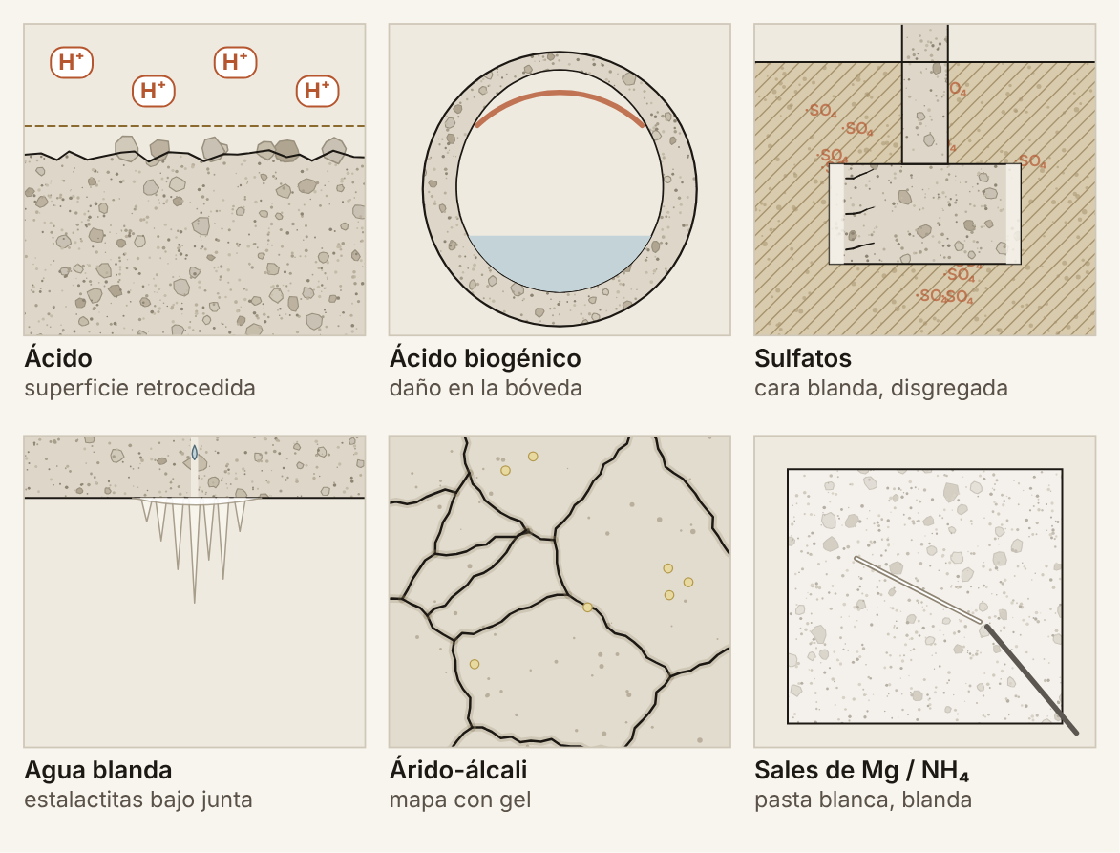
PARTE 1 · LOS AGENTES
Cada uno deja una firma, y la firma es casi todo el diagnóstico
Agente | Modo | Dónde aparece | Firma en obra
Ácidos (industriales, orgánicos) | Disolución | Industria alimentaria, agrícola, minería | Superficie retrocedida, árido a la vista, pasta blanda
Ácido sulfúrico biogénico | Disolución | Colectores, cámaras de bombeo, plantas de tratamiento | Daño en la bóveda y en la franja sobre la lámina de agua
Sulfatos (terreno, agua freática) | Expansión | Suelos selenitosos, aguas del altiplano | Fisuración, disgregación y reblandecimiento de la cara
Agua muy blanda (lluvia, deshielo) | Disolución | Canales, cubiertas, obras hidráulicas de montaña | Lixiviación, estalactitas y superficie lavada
Reacción árido-álcali | Expansión | Áridos reactivos con humedad permanente | Fisuración en mapa tardía, con gel en el labio
Sales de magnesio y amonio | Sustitución | Fertilizantes, efluentes ganaderos, agua de mar | Pasta blanca y blanda sin pérdida aparente de forma
Las dos primeras filas son el mismo ácido con dos orígenes distintos. La diferencia importa, porque una se corta cerrando un vertido y la otra ventilando una cámara.
Fuente: ACI 201.2R; EN 206, clases de exposición química XA1 a XA3.
DIAGNÓSTICO DE PATOLOGÍAS, RECUPERACIÓN Y REHABILITACIÓN DEL HORMIGÓN
CLASE 4 · ATAQUE QUÍMICO
07 / 35
Notes:
Es la tabla de referencia de la clase. La fila del biogénico se desarrolla en la parte 3.

Slide 8
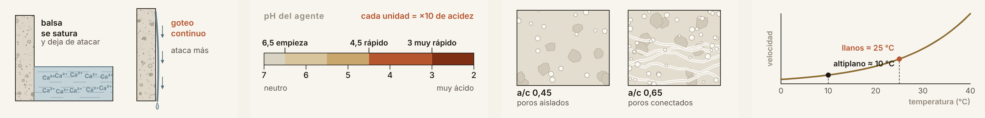
PARTE 1 · QUÉ DECIDE LA AGRESIVIDAD
La concentración importa menos de lo que parece
01
02
03
04
La renovación
El pH
La porosidad
La temperatura
Agua estancada se satura de calcio y deja de atacar. Agua que corre se lleva el producto y empieza de nuevo. Un goteo continuo ataca más que una balsa.
Por debajo de 6,5 el ataque empieza; por debajo de 4,5 es rápido; por debajo de 3 es muy rápido. La escala no es lineal: cada unidad es diez veces más ácido.
El mismo agente sobre un hormigón de a/c 0,45 y sobre otro de 0,65 no da el mismo resultado. Es el mismo parámetro de la clase 1.
Más temperatura, más velocidad de reacción. En el altiplano juega a favor: las reacciones químicas van despacio a 10 °C de media.
Por eso una clase de exposición no se decide con un solo análisis de agua: hay que decir también si el agua se renueva, si llega a presión y si moja de forma continua o alterna.
Fuente: EN 206 §4.1; ACI 201.2R.
DIAGNÓSTICO DE PATOLOGÍAS, RECUPERACIÓN Y REHABILITACIÓN DEL HORMIGÓN
CLASE 4 · ATAQUE QUÍMICO
08 / 35
Notes:
El punto 1 es contraintuitivo y conviene detenerse: el goteo continuo es peor que la inmersión.

Slide 9
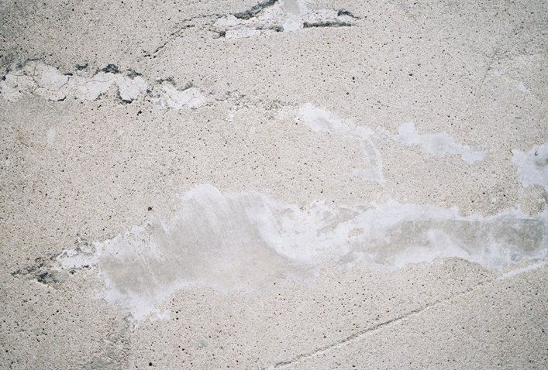
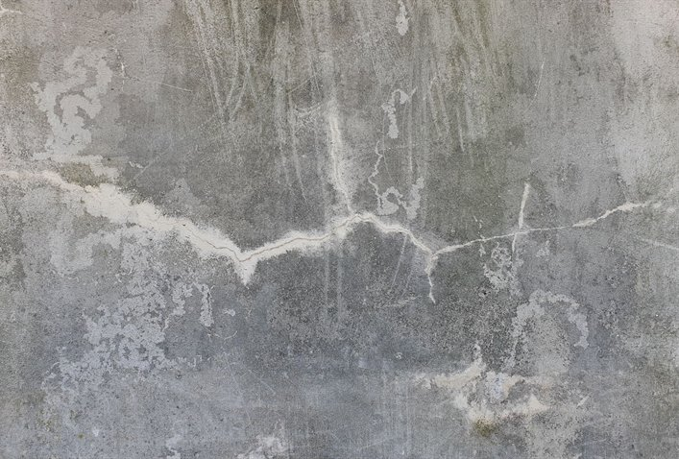
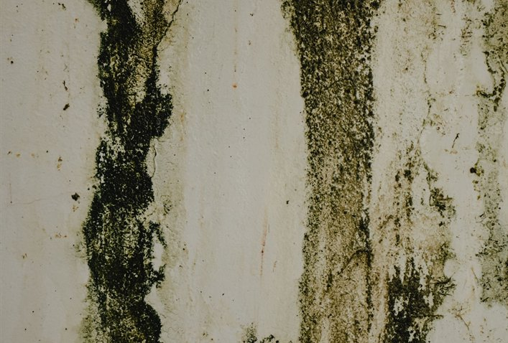
PARTE 1 · LA FIRMA EN OBRA
Tres superficies que cuentan tres historias químicas distintas
Eflorescencia
Lixiviación
Humedad persistente
Sal que cristaliza al evaporarse el agua. No es el daño: es la prueba de que hay agua atravesando el elemento.
Carbonato de calcio depositado en el labio de una fisura. El agua se llevó calcio de dentro y lo dejó fuera.
Sin agua no hay ataque químico. Un reguero verde dice dónde buscar antes de abrir ningún ensayo.
Las tres son síntomas de transporte de agua, no de ataque. Pero sin ellas no hay ataque químico posible: son el primer filtro del diagnóstico.
DIAGNÓSTICO DE PATOLOGÍAS, RECUPERACIÓN Y REHABILITACIÓN DEL HORMIGÓN
CLASE 4 · ATAQUE QUÍMICO
09 / 35
Notes:
Distinguir eflorescencia (sal que viene del propio hormigón) de la que viene del terreno. Se resuelve con análisis.

Slide 10
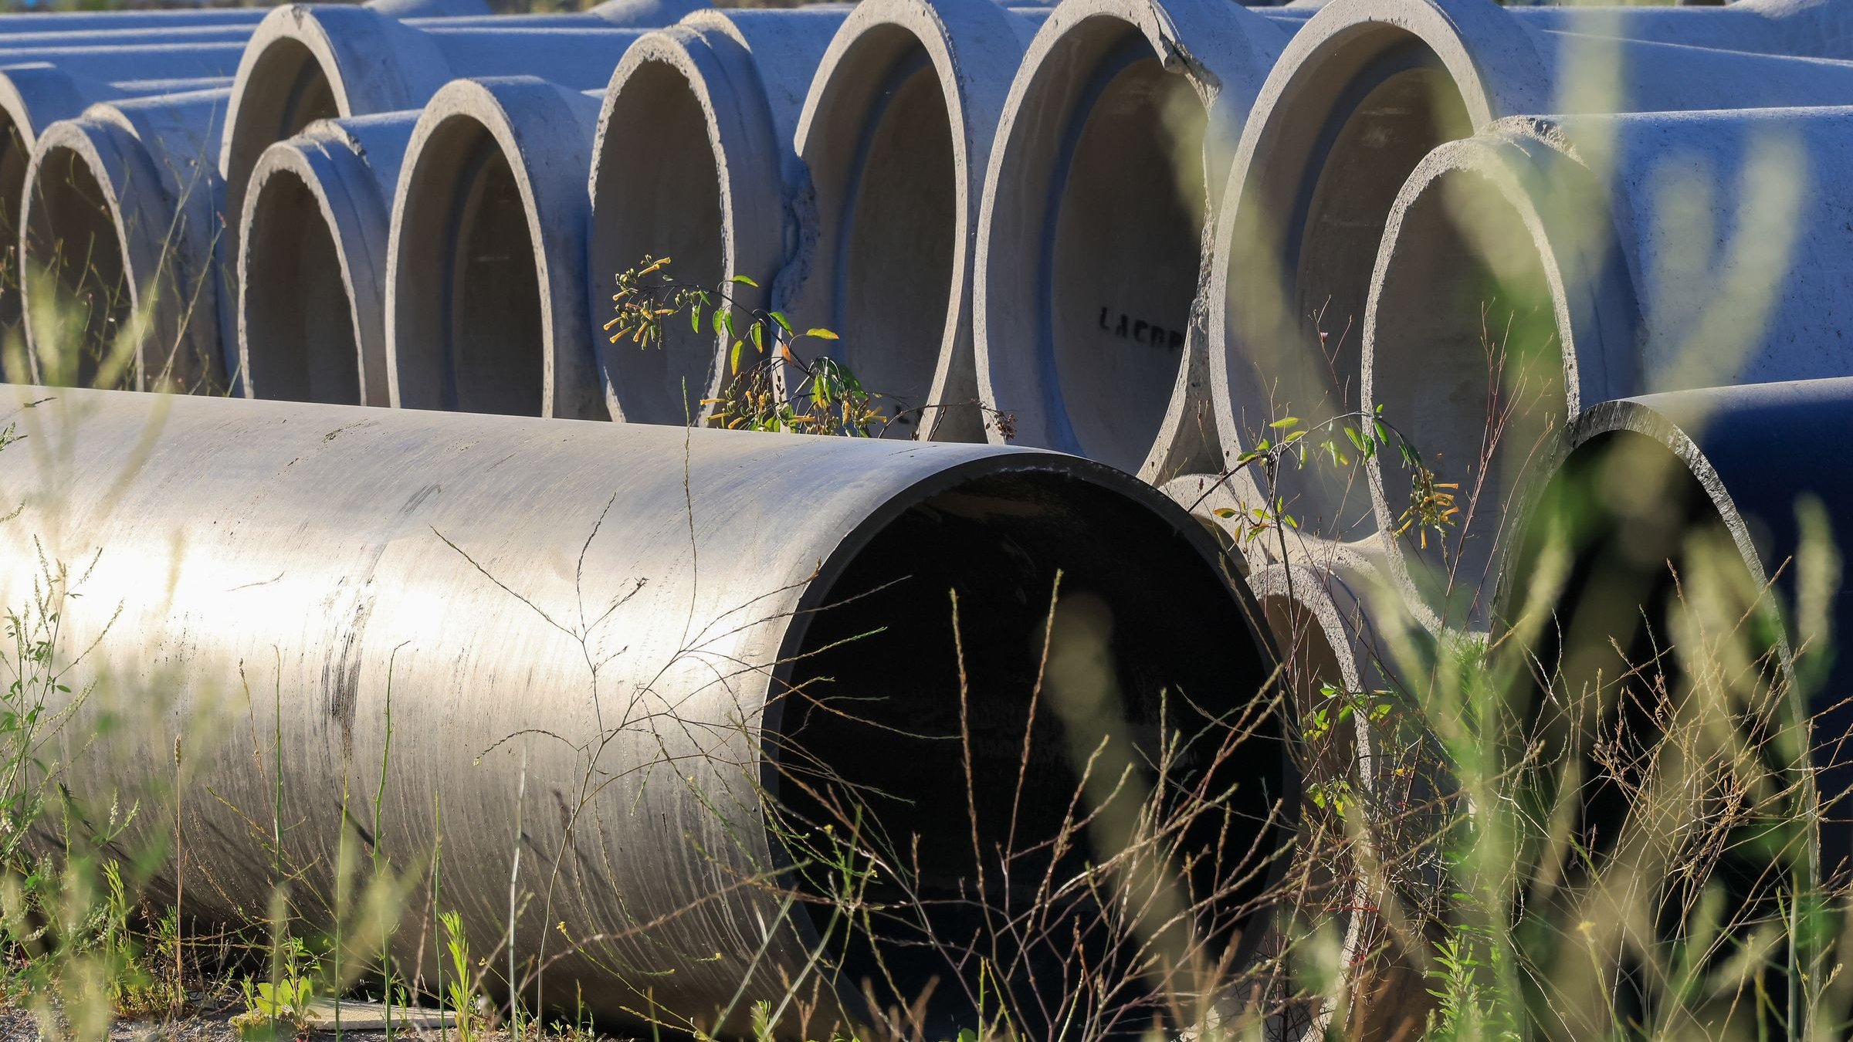
PARTE 2
Sulfatos y clases de exposición
El ataque que más cimentaciones arruina en el altiplano, y el que más fácil era prevenir.
El mecanismo
Las clases de ACI 318-19
El papel del cemento
CLASE 4 · ATAQUE QUÍMICO
Notes:
Presentación de la parte 2.

Slide 11
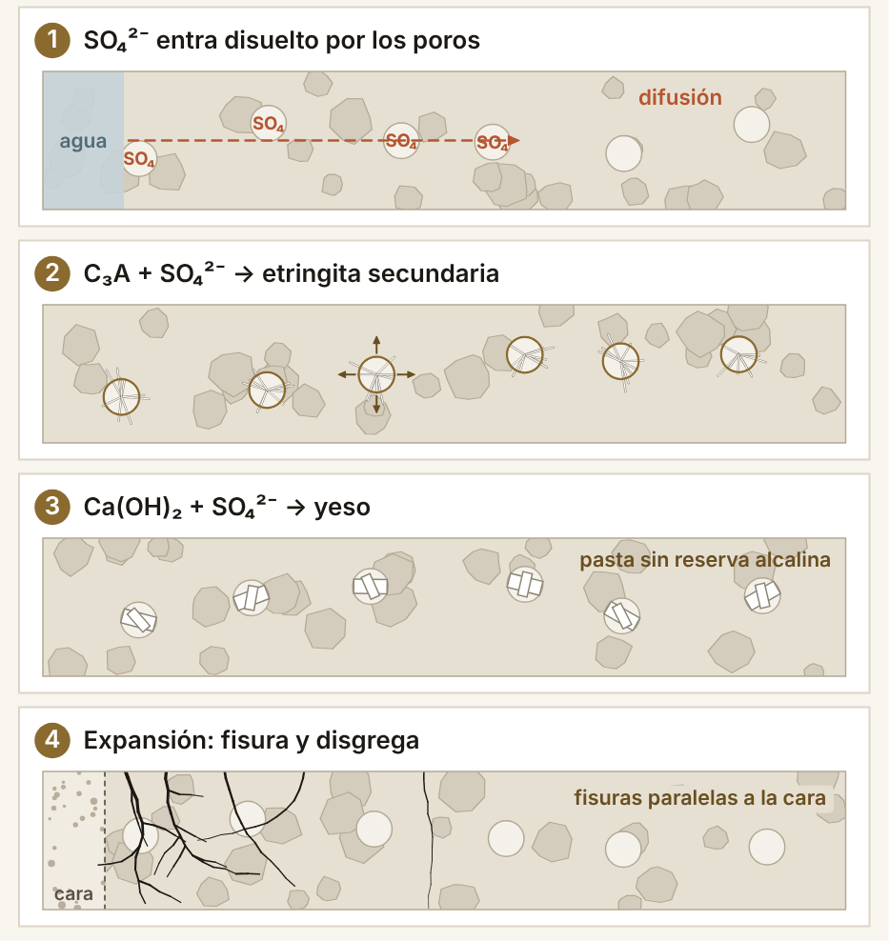
PARTE 2 · EL MECANISMO
El sulfato no disuelve nada: forma cristales que no caben
1
Entra disuelto
El sulfato del terreno o del agua freática llega al hormigón disuelto y se difunde por los poros. Hace falta agua: en un terreno seco, un suelo con sulfatos no ataca nada.
2
Reacciona con el aluminato
Se combina con el aluminato tricálcico del cemento y forma etringita secundaria, un cristal que ocupa bastante más volumen que los compuestos de los que nace.
3
Y con el hidróxido de calcio
Forma además yeso, que ocupa más que el hidróxido del que procede y, de paso, deja la pasta sin su reserva alcalina.
4
Rompe desde dentro
La expansión se desarrolla dentro de un material rígido: fisura, disgrega y deja la cara exterior blanda, con aspecto de material que se puede rascar con un punzón.
El punto 2 es la clave de la prevención: si el cemento tiene poco aluminato, el sulfato tiene poco con qué reaccionar.
Fuente: ACI 201.2R §2.4; ACI 318-19 §19.3.
DIAGNÓSTICO DE PATOLOGÍAS, RECUPERACIÓN Y REHABILITACIÓN DEL HORMIGÓN
CLASE 4 · ATAQUE QUÍMICO
11 / 35
Notes:
No entrar en la química más allá de esto. Lo que tienen que retener es la cadena: agua, aluminato, expansión.

Slide 12
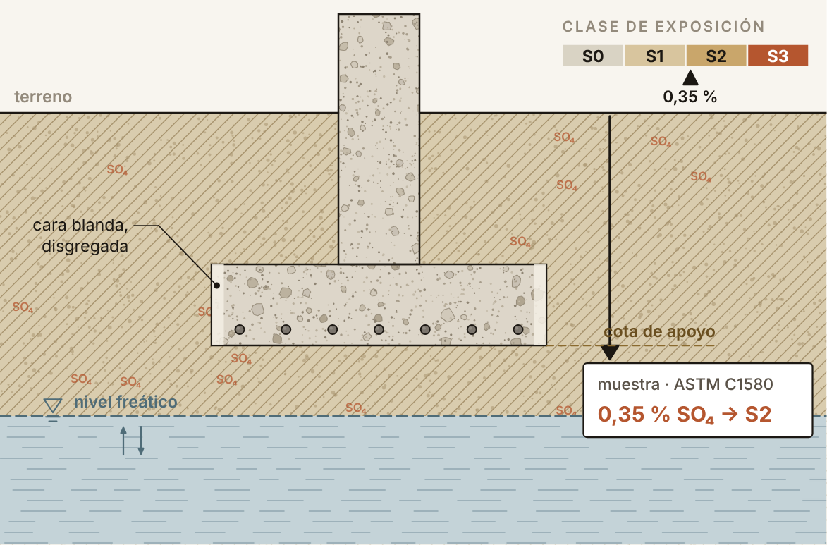
PARTE 2 · LAS CLASES DE EXPOSICIÓN
La tabla que decide el hormigón antes de calcular nada
Clase | SO₄ en suelo (% en peso) | SO₄ en agua (ppm) | a/c máxima | f′c mínima | Cemento
S0 | Menos de 0,10 | Menos de 150 | Sin requisito | 17 MPa | Sin requisito
S1 | 0,10 a 0,20 | 150 a 1 500 | 0,50 | 28 MPa | Tipo II (moderado)
S2 | 0,20 a 2,00 | 1 500 a 10 000 | 0,45 | 31 MPa | Tipo V (alta resistencia)
S3 | Más de 2,00 | Más de 10 000 | 0,45 | 31 MPa | Tipo V + puzolana o escoria
El terreno de la nave Sector 4 dio 0.35 % de sulfatos: clase S2, que exige 31 MPa y a/c de 0,45. Se ejecutó con 21,0 MPa de proyecto. Se calcula en el caso 5.1.
Fuente: ACI 318-19, Tabla 19.3.1.1 y Tabla 19.3.2.1.
DIAGNÓSTICO DE PATOLOGÍAS, RECUPERACIÓN Y REHABILITACIÓN DEL HORMIGÓN
CLASE 4 · ATAQUE QUÍMICO
12 / 35
Notes:
Que fotografíen esta tabla. Es la que hay que llevar a la primera reunión de cualquier proyecto con cimentación enterrada.

Slide 13
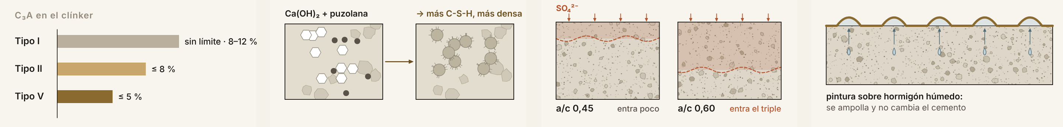
PARTE 2 · EL PAPEL DEL CEMENTO
La prevención se decide eligiendo un sobre, no un aditivo
C₃A
IP
a/c
—
El compuesto culpable
Puzolanas y escoria
La barrera física
Lo que no sirve
El aluminato tricálcico es con lo que reacciona el sulfato. Los cementos resistentes a sulfatos lo limitan: por debajo del 5 % para alta resistencia.
Consumen el hidróxido de calcio sobrante y densifican la pasta. Bajan la permeabilidad y quitan al sulfato parte de su materia prima.
Un hormigón de a/c 0,45 deja entrar mucho menos sulfato que uno de 0,60, con el mismo cemento. Es la misma lección de la clase 1.
Ningún aditivo añadido después, ninguna pintura sobre hormigón húmedo y ningún mortero de reparación convierten en resistente a sulfatos lo que no lo era.
Las tres primeras tarjetas se deciden en el proyecto y cuestan muy poco. La cuarta es la que explica por qué este curso insiste tanto en la prevención: después solo quedan medidas caras e indirectas.
Fuente: ACI 201.2R; NB 011 y la serie de cementos de IBNORCA.
DIAGNÓSTICO DE PATOLOGÍAS, RECUPERACIÓN Y REHABILITACIÓN DEL HORMIGÓN
CLASE 4 · ATAQUE QUÍMICO
13 / 35
Notes:
La tarjeta 4 es la que hay que decir despacio: los asistentes la escucharán del comercial contraria.

Slide 14
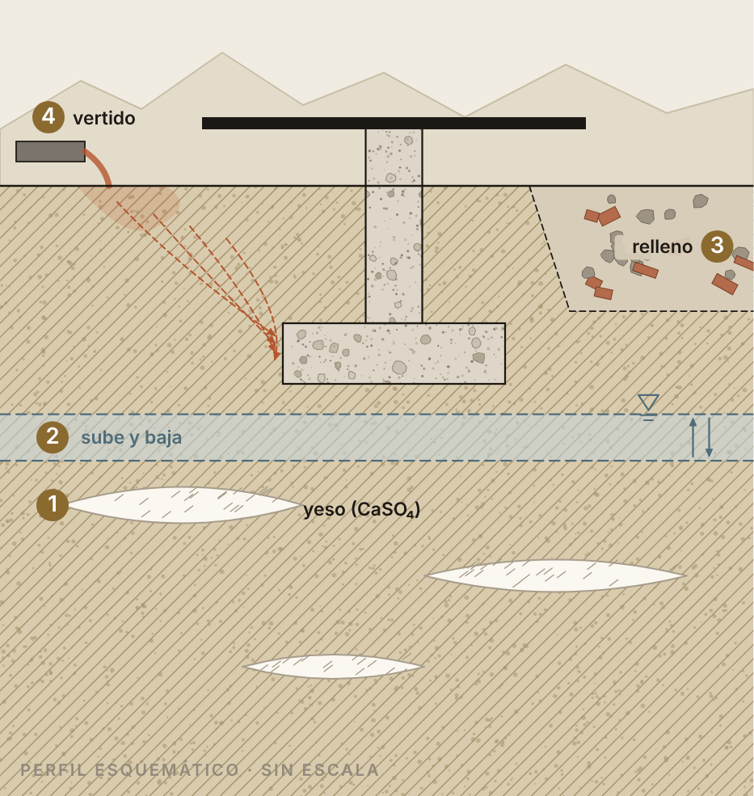
PARTE 2 · DÓNDE PASA ESTO EN BOLIVIA
Suelos y aguas que ya se sabe que traen sulfatos
1
Suelos del altiplano con yeso
Formaciones evaporíticas con sulfato de calcio. El agua de lluvia lo disuelve y lo pone en circulación justo a la cota de las zapatas.
2
Zonas con nivel freático alto
El agua que sube y baja renueva el sulfato en contacto con el hormigón. Es la condición que más acelera el ataque.
3
Rellenos con escombro o ceniza
Un relleno de obra mal controlado puede tener más sulfatos que el terreno natural, y nadie lo ensaya porque «es relleno».
4
Efluentes industriales infiltrados
Vertidos sin control que llegan a la cimentación por el propio terreno. Es el caso de la zona de lavado de la nave.
El ensayo de sulfatos del terreno cuesta menos que un metro cúbico de hormigón. No pedirlo es la decisión peor pagada de todo el proyecto.
DIAGNÓSTICO DE PATOLOGÍAS, RECUPERACIÓN Y REHABILITACIÓN DEL HORMIGÓN
CLASE 4 · ATAQUE QUÍMICO
14 / 35
Notes:
Preguntar cuántos han visto un ensayo de sulfatos del terreno en un estudio de suelos boliviano. Suelen ser muy pocos.

Slide 15
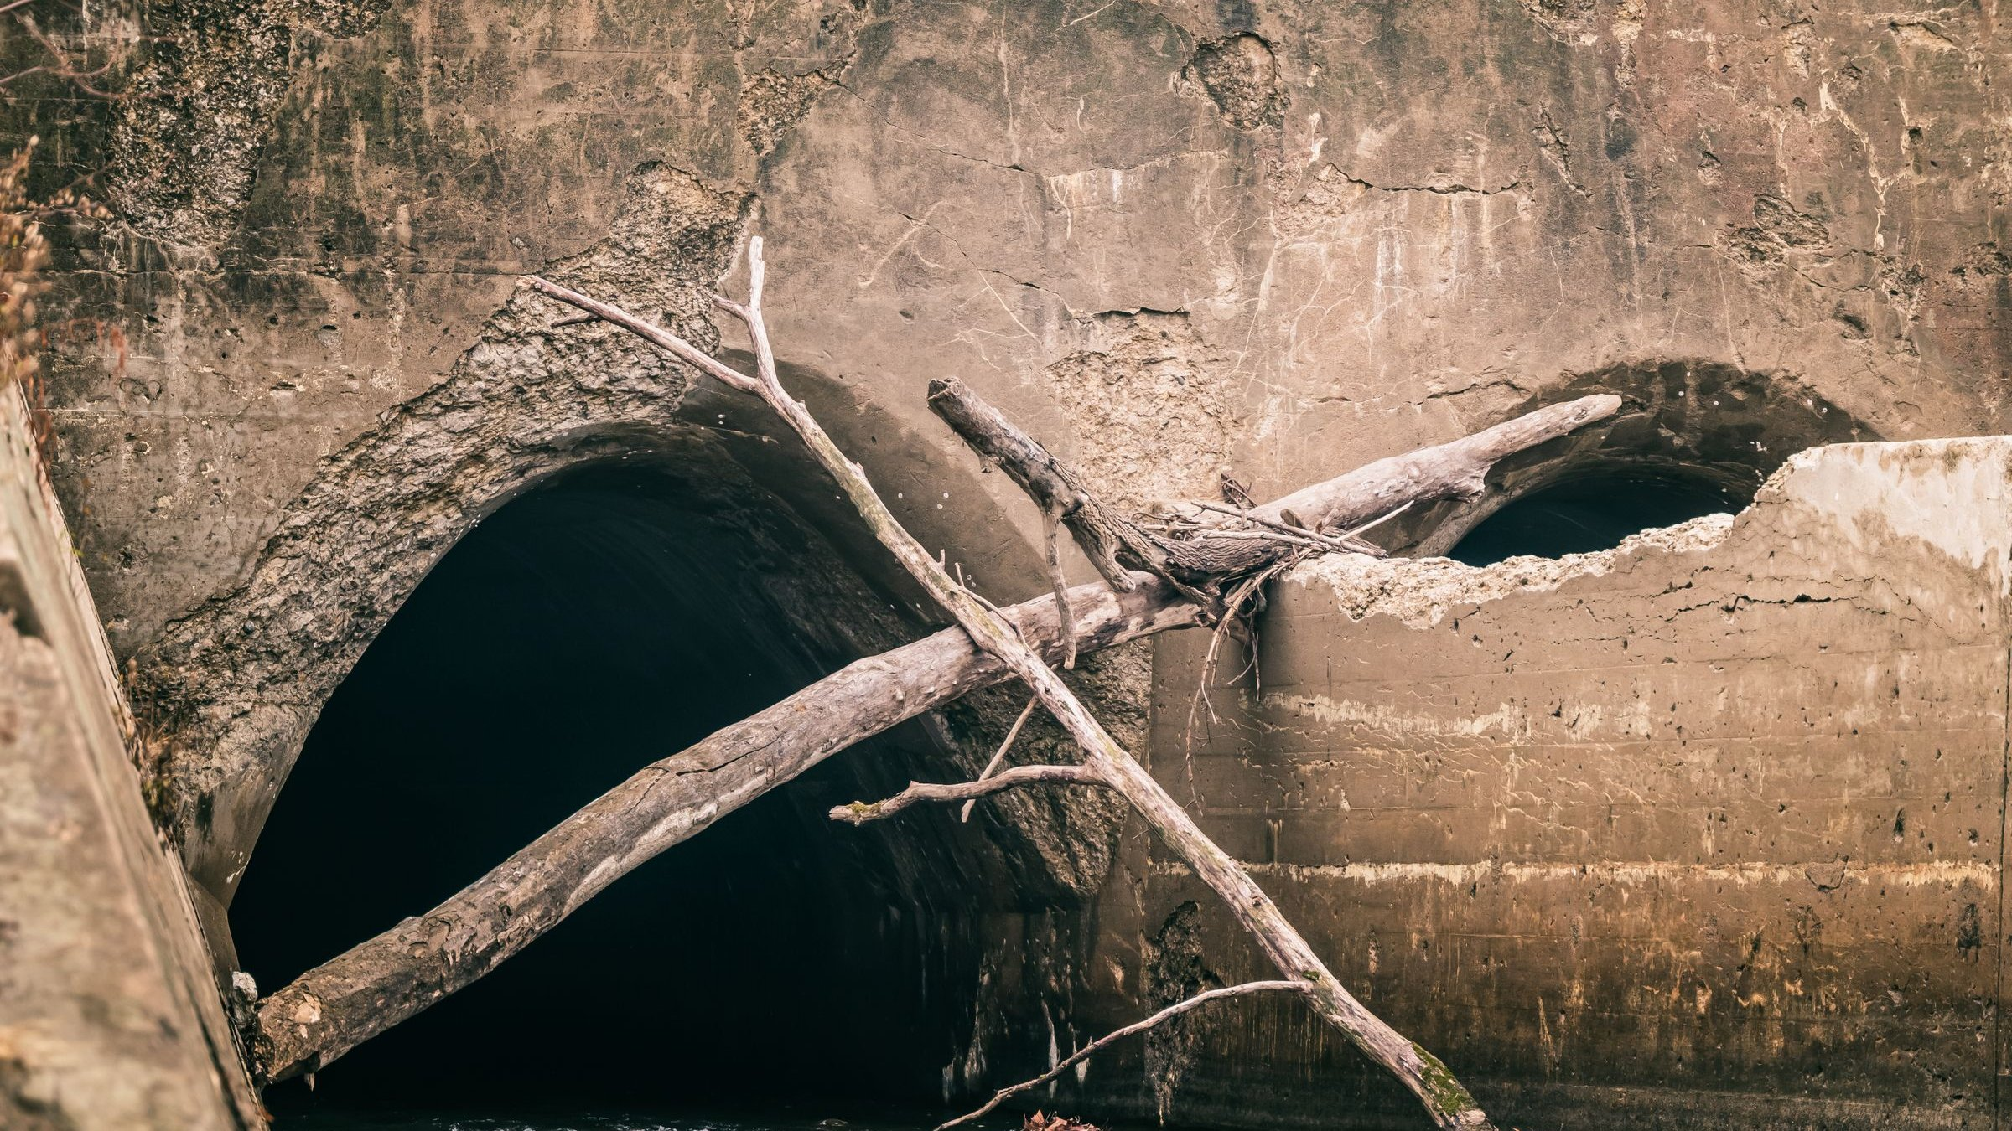
PARTE 3
Ácidos, ácido biogénico y lixiviación
Aquí no hay hormigón que aguante. Lo único que se discute es cuánto tarda.
Por qué ningún hormigón resiste
El ácido que fabrica la obra
Lixiviación y agua blanda
CLASE 4 · ATAQUE QUÍMICO
Notes:
Presentación de la parte 3.

Slide 16
PARTE 3 · NINGÚN HORMIGÓN RESISTE UN ÁCIDO
La pasta de cemento es alcalina por definición
pH del agente | Comportamiento del hormigón
Más de 6,5 | Sin ataque apreciable
6,5 a 5,5 | Ataque leve y lento
5,5 a 4,5 | Ataque apreciable: hay que proteger
Menos de 4,5 | Ataque rápido: el hormigón no es la barrera
Por qué es inevitable
El cemento hidratado está hecho de compuestos de calcio en medio alcalino. Cualquier ácido los neutraliza y los disuelve. No hay formulación que lo evite: solo hormigones que se disuelven más despacio.
Qué sí funciona
Interponer una barrera que no sea de base cemento: resina epoxi o poliuretano, lámina de PEAD, gres antiácido o ladrillo antiácido tomado con resina.
Cuando un comercial ofrezca «hormigón resistente a ácidos», pregunte a qué pH y durante cuántos años. La respuesta honesta es siempre un plazo, nunca una inmunidad.
Fuente: ACI 201.2R §2.5; EN 206, clases XA.
DIAGNÓSTICO DE PATOLOGÍAS, RECUPERACIÓN Y REHABILITACIÓN DEL HORMIGÓN
CLASE 4 · ATAQUE QUÍMICO
16 / 35
Notes:
Recordar que cada unidad de pH es un factor diez. De 4,5 a 2,5 hay cien veces más acidez.

Slide 17
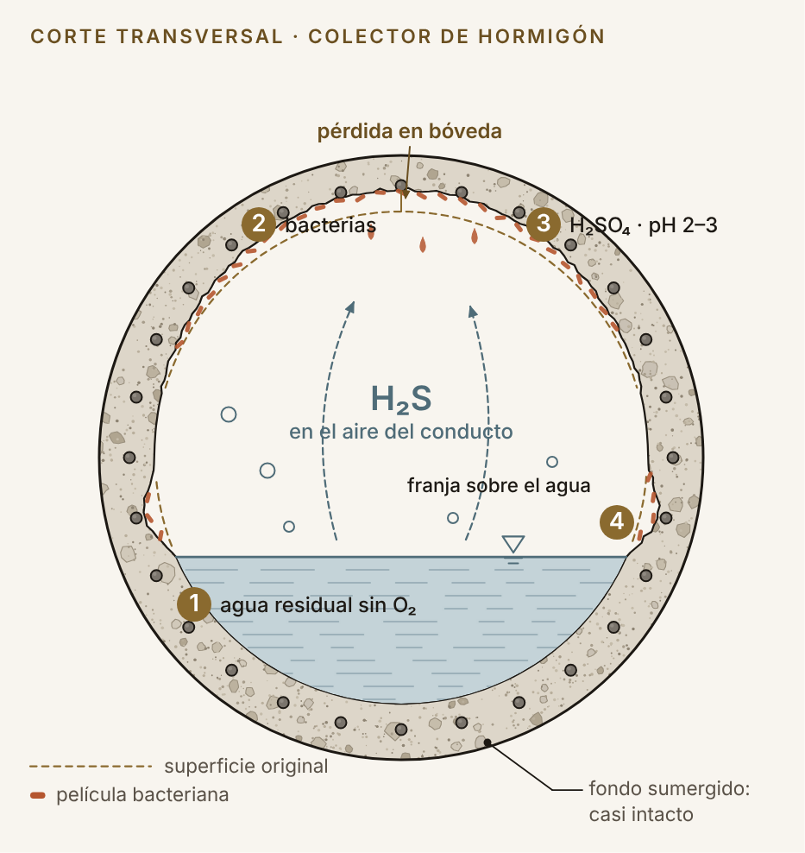
PARTE 3 · EL ÁCIDO QUE FABRICA LA PROPIA OBRA
En un colector, el ácido no viene en el agua: nace en la pared
1
El agua desprende sulfuro
El agua residual sin oxígeno genera sulfuro de hidrógeno, que pasa al aire del conducto. Es el olor característico, y es el principio del problema.
2
La bacteria lo oxida
Sobre la pared húmeda por encima de la lámina de agua vive una bacteria que oxida ese sulfuro y lo convierte en ácido sulfúrico concentrado.
3
El ácido ataca el hormigón
Un pH de 2 a 3 sobre la pared disuelve la pasta a velocidades del orden de un milímetro al año, y a veces bastante más.
4
Por eso el daño está arriba
La bóveda y la franja justo sobre el agua son las zonas destruidas; el fondo, siempre sumergido, suele estar casi intacto. Es el diagnóstico diferencial de un colector.
Y por eso la primera medida es ventilar: sin sulfuro en el aire no hay bacteria, y sin bacteria no hay ácido. Cuesta mucho menos que revestir.
Fuente: ACI 201.2R; ASCE, Sulfide in Wastewater Collection and Treatment Systems.
DIAGNÓSTICO DE PATOLOGÍAS, RECUPERACIÓN Y REHABILITACIÓN DEL HORMIGÓN
CLASE 4 · ATAQUE QUÍMICO
17 / 35
Notes:
Dato muy vendible: el daño en la bóveda y no en el fondo sorprende a casi todo el mundo.

Slide 18
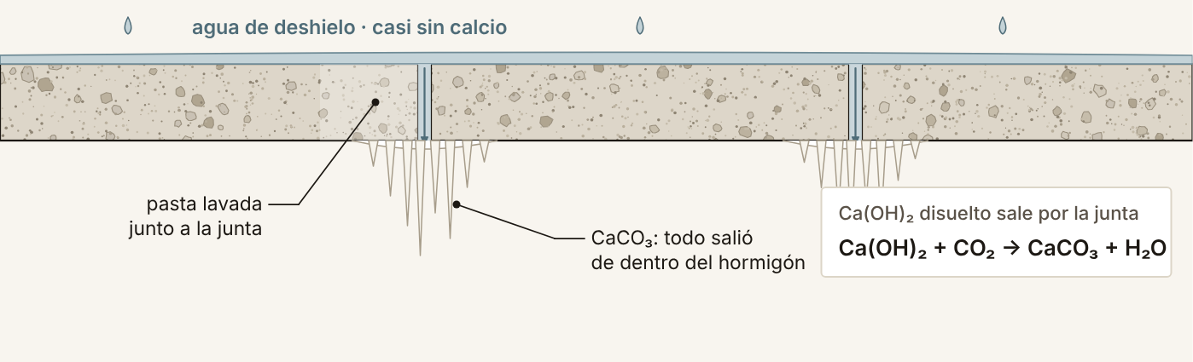
PARTE 3 · LIXIVIACIÓN Y AGUA BLANDA
El agua de deshielo es agua destilada, y el hormigón se le disuelve
01
02
03
04
Qué es agua blanda
Qué se lleva
Cómo se ve
Dónde importa
Agua con muy poco calcio y magnesio disueltos: lluvia, nieve derretida, agua de alta montaña. Busca disolver calcio allí donde lo encuentre.
Primero el hidróxido de calcio libre, que es el más soluble. Después empieza a descalcificar el gel que da la resistencia.
Superficie lavada con el árido en relieve, y depósitos blancos de carbonato: eflorescencias, costras y estalactitas bajo las juntas.
Obras hidráulicas de montaña, canales de riego, depósitos de agua potable y cualquier junta por la que gotee agua de deshielo.
La estalactita bajo una junta es un dato cuantitativo disfrazado de curiosidad: todo ese carbonato salió de dentro del hormigón. Cuanto mayor es el depósito, más pasta ha perdido el elemento por encima.
Fuente: ACI 201.2R; ACI 350, estructuras de contención de líquidos.
DIAGNÓSTICO DE PATOLOGÍAS, RECUPERACIÓN Y REHABILITACIÓN DEL HORMIGÓN
CLASE 4 · ATAQUE QUÍMICO
18 / 35
Notes:
En Bolivia esto afecta a presas, canales de riego y tanques de agua potable. Preguntar quién trabaja en eso.

Slide 19
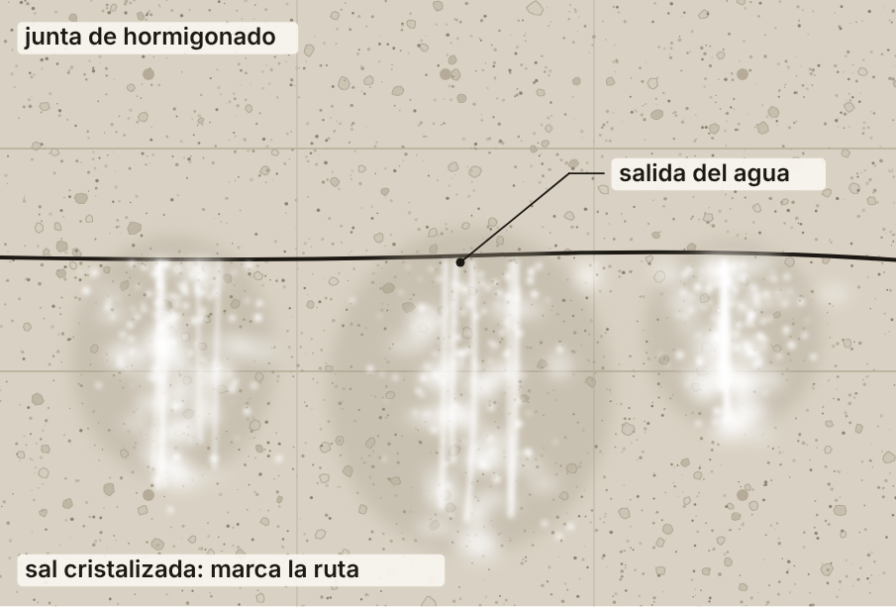
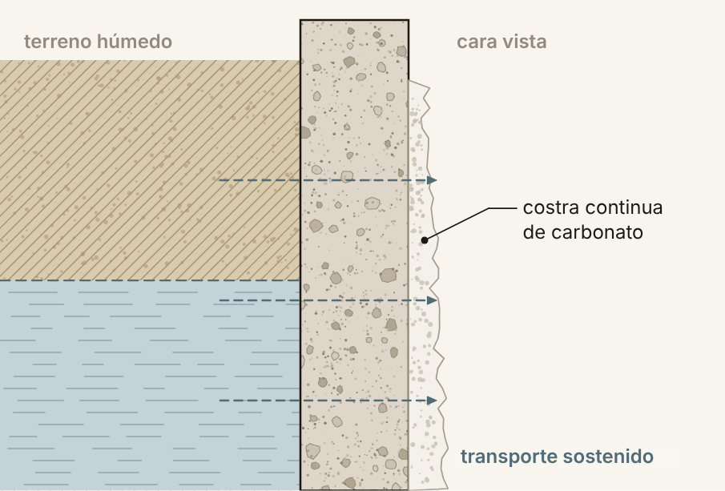
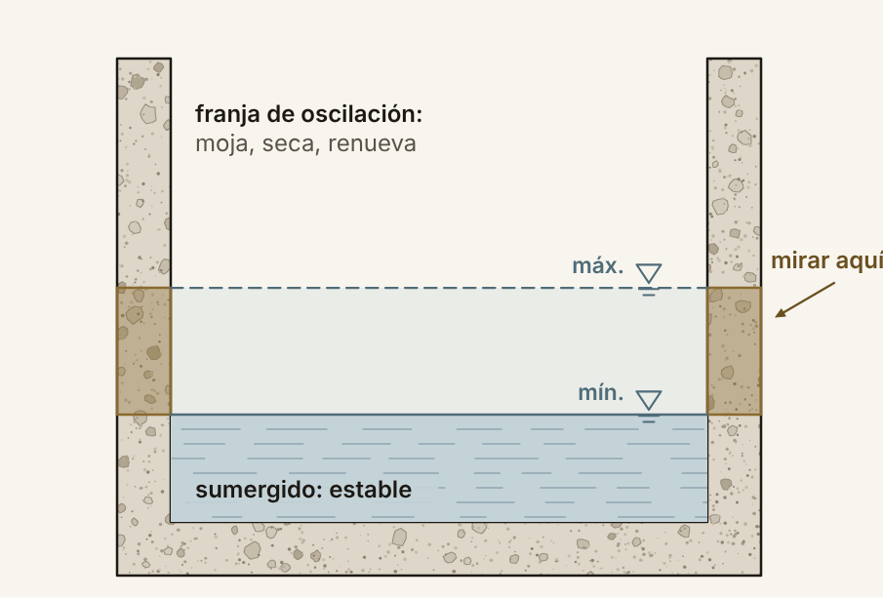
PARTE 3 · LO QUE SE VE EN OBRA
Tres depósitos blancos que no significan lo mismo
Eflorescencia en junta
Costra sobre el paramento
Conducto en servicio
Sal cristalizada en la salida del agua. Indica la ruta, pero por sí sola no mide ninguna pérdida.
Depósito continuo donde el agua atraviesa el elemento. Hay transporte sostenido, no un episodio aislado.
Donde hay agua corriente permanente hay que mirar la franja de oscilación, no la zona sumergida.
Un depósito blanco siempre dice lo mismo: hay agua atravesando el hormigón. Lo que cambia de un caso a otro es de dónde sale y qué se lleva por el camino.
DIAGNÓSTICO DE PATOLOGÍAS, RECUPERACIÓN Y REHABILITACIÓN DEL HORMIGÓN
CLASE 4 · ATAQUE QUÍMICO
19 / 35
Notes:
Insistir: la eflorescencia no es el daño, es el testigo. Tratarla sin cortar el agua es pintar sobre el síntoma.

Slide 20

PARTE 4
Reacción árido-álcali
Un ataque que viene de dentro del propio hormigón y tarda quince años en aparecer.
Los tres requisitos
Cómo se confirma
Qué se puede hacer
CLASE 4 · ATAQUE QUÍMICO
Notes:
Presentación de la parte 4.

Slide 21
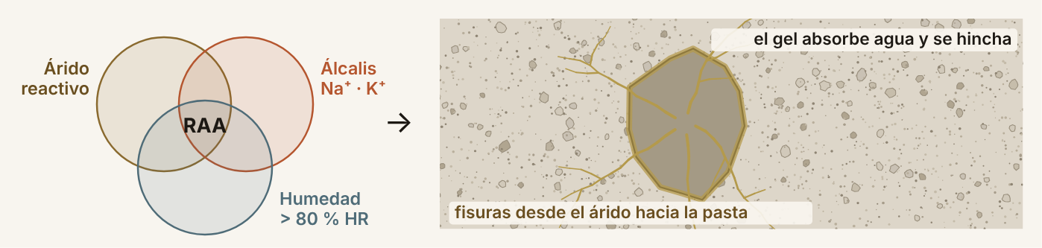
PARTE 4 · LOS TRES REQUISITOS
Faltando uno, no hay reacción
01
02
03
Árido reactivo
Álcalis disponibles
Humedad
Áridos con sílice amorfa o mal cristalizada: ópalo, vidrio volcánico, cuarzo deformado. En zonas volcánicas conviene ensayarlo siempre.
Sodio y potasio del propio cemento, disueltos en el agua del poro. Se controla limitando el contenido equivalente de álcalis del cemento.
Por encima del 80 % de humedad relativa dentro del hormigón. Este es el único de los tres que se puede tocar después de construido.
El gel que se forma absorbe agua, se hincha y revienta la masa desde el interior del árido. Por eso la fisuración es en mapa y tardía: aparece diez o quince años después de hormigonar.
Fuente: ACI 201.2R §2.6; ASTM C1778, guía de evaluación del riesgo de reacción árido-álcali.
DIAGNÓSTICO DE PATOLOGÍAS, RECUPERACIÓN Y REHABILITACIÓN DEL HORMIGÓN
CLASE 4 · ATAQUE QUÍMICO
21 / 35
Notes:
Subrayar el punto 3: es la única puerta que queda abierta sobre una obra ya construida.

Slide 22
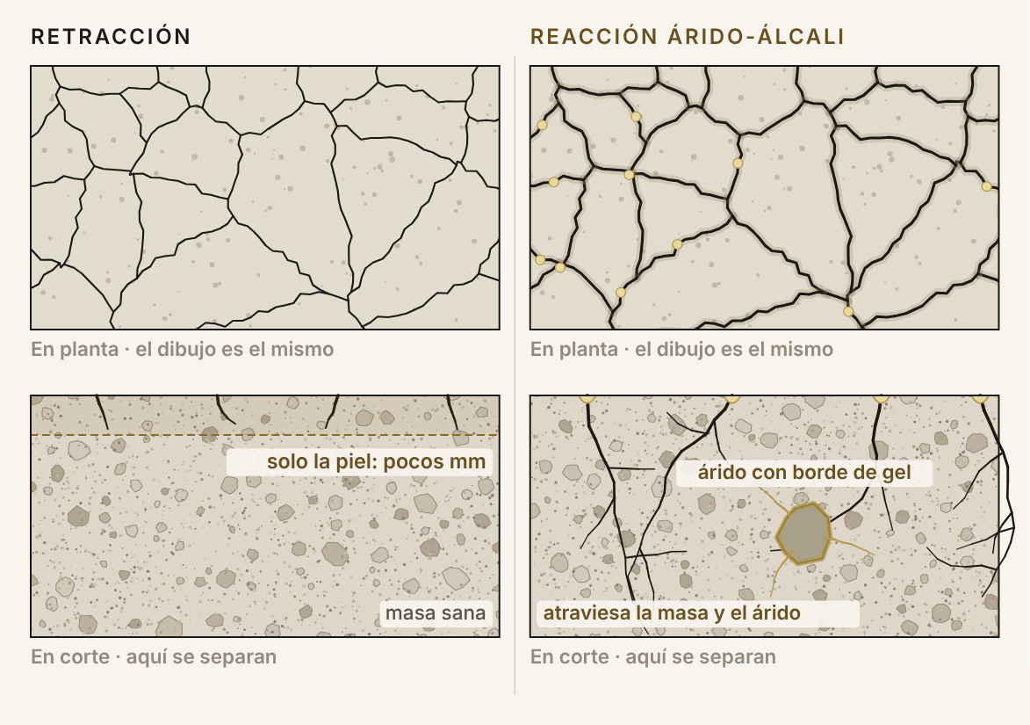
PARTE 4 · RETRACCIÓN O REACCIÓN: EL DIAGNÓSTICO DIFERENCIAL
Las dos dan fisuración en mapa, y no se parecen en nada más
Criterio | Retracción (clase 2) | Reacción árido-álcali
Cuándo aparece | Primeros meses tras hormigonar | Entre diez y veinte años después
Profundidad | Superficial: no atraviesa el elemento | Afecta a toda la masa, no solo a la piel
Exudación | Ninguna | Gel translúcido o blanquecino en el labio de la fisura
Humedad | Indiferente: puede darse en seco | Imprescindible y permanente, por encima del 80 % de HR
Evolución | Se estabiliza | Progresiva: la expansión continúa mientras haya agua
Cómo se confirma | Con la edad y el patrón basta | Petrografía y sección delgada: sin eso no se declara
Nunca declare reacción árido-álcali con una fotografía. El dibujo es idéntico al de la retracción, y la diferencia entre los dos informes son cientos de miles de bolivianos.
Fuente: ASTM C295 (petrografía); ASTM C1260 (barra de mortero acelerada); ASTM C856 (sección delgada).
DIAGNÓSTICO DE PATOLOGÍAS, RECUPERACIÓN Y REHABILITACIÓN DEL HORMIGÓN
CLASE 4 · ATAQUE QUÍMICO
22 / 35
Notes:
Es la lámina que prepara el caso 5.3. Dejar claro que la confirmación es de laboratorio, no de obra.

Slide 23
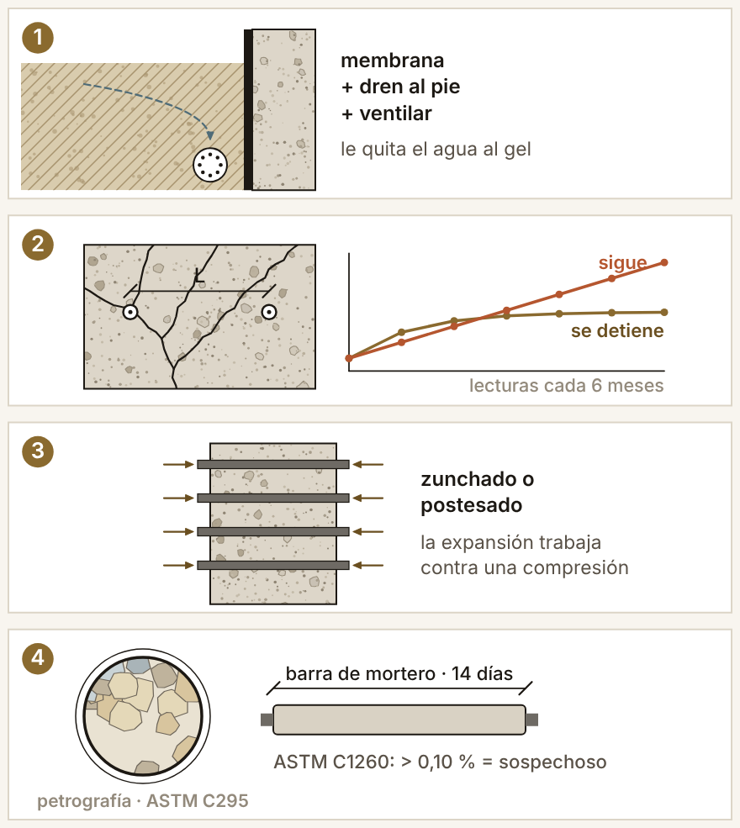
PARTE 4 · QUÉ SE PUEDE HACER
Muy poco, y por eso esta parte termina hablando de obra nueva
1
Sobre lo construido: cortar el agua
Impermeabilizar, drenar y ventilar. Es lo único que detiene de verdad la reacción, porque le quita el tercer requisito. No hay producto que neutralice el gel.
2
Controlar, no reparar
Medir la expansión entre puntos fijos dos veces al año. Si se detiene, basta con mantener la impermeabilización; si sigue, hay que intervenir en la estructura.
3
Confinar, en casos severos
Postesado o zunchado para que la expansión trabaje contra una compresión impuesta. Es caro y se estudia en la clase 7.
4
En obra nueva: ensayar el árido
Petrografía y barra acelerada antes de aceptar la cantera, y limitar el contenido de álcalis del cemento. Cuesta mucho menos que lo anterior.
Es el mecanismo del curso con menos opciones de reparación. Todo el valor está en no llegar aquí, y eso se decide aceptando o rechazando una cantera.
Fuente: ASTM C1778; ACI 201.2R.
DIAGNÓSTICO DE PATOLOGÍAS, RECUPERACIÓN Y REHABILITACIÓN DEL HORMIGÓN
CLASE 4 · ATAQUE QUÍMICO
23 / 35
Notes:
Cerrar la parte 4 diciendo que es el único mecanismo donde la respuesta honesta a veces es «sustituir».

Slide 24
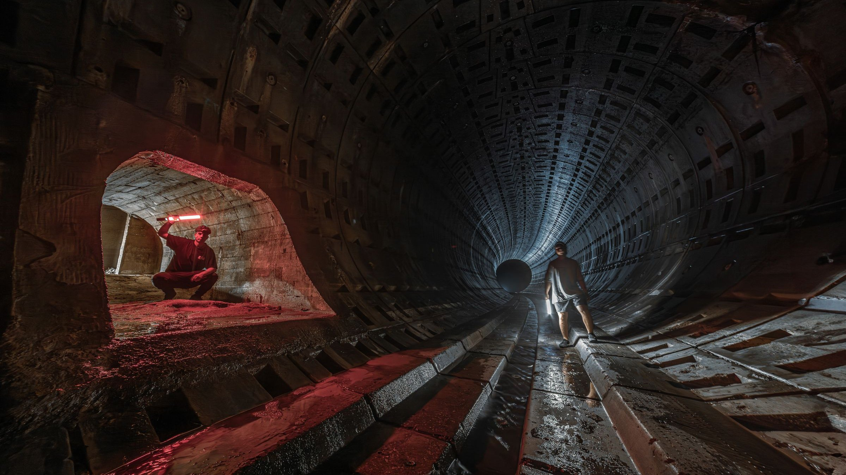
CASO RESUELTO
Sulfatos bajo la zapata y ácido en la cámara
Un solo ejercicio, cinco pasos, una lámina por paso: del porcentaje de sulfatos a la vida que le queda al muro.
Caso 5.1 · Sulfatos en la cimentación
Caso 5.2 · El ácido de la cámara
Caso 5.3 · ¿Retracción o reacción?
CLASE 4 · ATAQUE QUÍMICO
Notes:
Presentación de los casos.

Slide 25
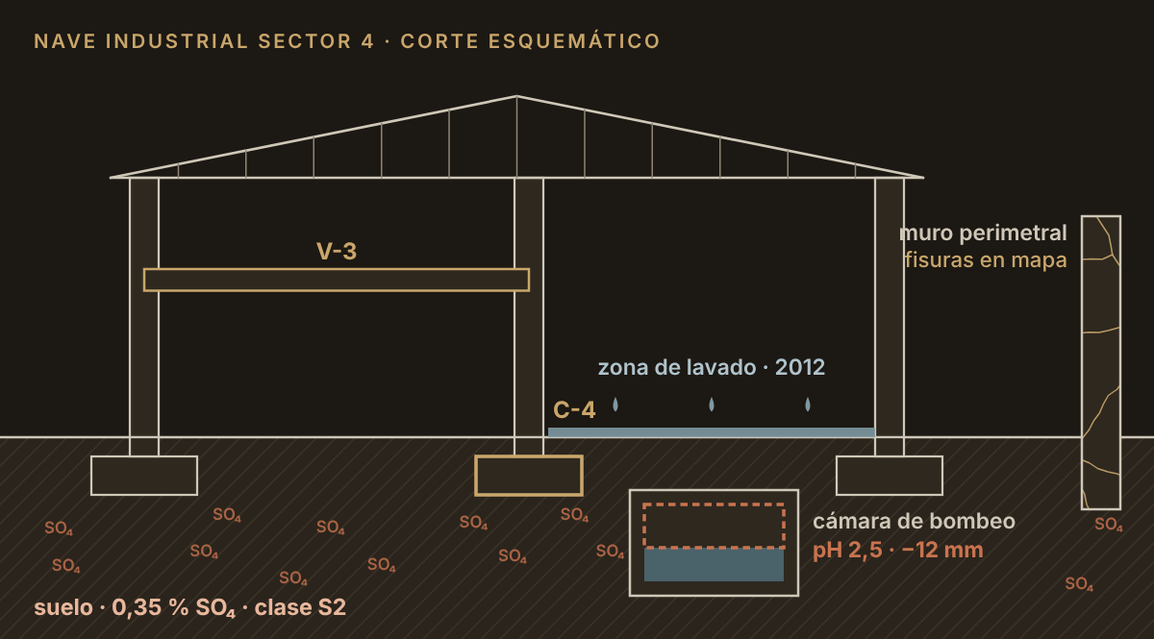
CASO EJEMPLO DEL CURSO · LOS DATOS DE LA CLASE 4
Nave industrial Sector 4
Dato | Valor
Edad en la evaluación | 28 años (2026)
Sulfatos en el terreno | 0,35 % en peso · clase S2
f′c proyecto / testigos | 21 MPa / 18,5 MPa
Recubrimiento de la zapata | 50 mm
Cámara de bombeo · pH | 2,5 · en servicio desde 2012
Pérdida de espesor | 12 mm · muro de 200 mm
Muro perimetral | Fisuración en mapa desde 2015
LÍNEA DE TIEMPO
1998
Proyecto y construcción bajo CBH-87
2012
Se habilita la zona de lavado: humedad permanente y cloruros
2024
Aparecen fisuras con óxido en la viga V-3 y en la base de C-4
2026
Campaña de diagnóstico y propuesta de cambio de uso
2026
Proyecto de reparación, refuerzo y recalce
El ensayo de sulfatos del terreno es de 2026: en 1998 no se hizo, porque el CBH-87 no pedía clase de exposición.
DIAGNÓSTICO DE PATOLOGÍAS, RECUPERACIÓN Y REHABILITACIÓN DEL HORMIGÓN
25 / 35
Notes:
Señalar los dos hitos: 1998 decidió el hormigón y 2012 trajo el agua. Sin agua, el sulfato del terreno habría seguido ahí sin hacer nada.

Slide 26
CASO 4 · EXPLICADO PASO A PASO
Ataque químico: lo exigido frente a lo ejecutado
El ensayo de sulfatos del terreno da 0,35 % en peso bajo las zapatas y la cara descubierta de la zapata C-4 está reblandecida. En la cámara de bombeo, el muro ha perdido 12 mm de espesor en catorce años de servicio. El contratista propone un impermeabilizante de penetración para ambos. Hay que verificar si eso responde al mecanismo.
LA ZAPATA Y LA CÁMARA DE BOMBEO
1
Clasificar la exposición con el dato del laboratorio
2
Requisitos que esa clase de exposición impone
3
Contraste entre lo exigido y lo ejecutado
sulfatos atacando la cara de la zapata
4
Velocidad de pérdida medida en la cámara
Sulfatos
0,35 % en peso de suelo
5
Vida residual del recubrimiento y del muro
f′c proyecto
21 MPa · testigos 18,5
a/c estimada
0,60
Cámara
pérdida de 12 mm en 14 años
Recubrimiento
30 mm de proyecto
Cinco pasos con dos tablas de norma y dos divisiones. El valor técnico no está en el cálculo: está en entrar en la tabla con el ensayo correcto y en comparar contra la propiedad real, no la de proyecto.
Fuente: ACI 318-19 Tablas 19.3.1.1 y 19.3.2.1; ASTM C1580; ASCE MOP 69; EN 1504-2.
DIAGNÓSTICO DE PATOLOGÍAS, RECUPERACIÓN Y REHABILITACIÓN DEL HORMIGÓN
CLASE 4 · ATAQUE QUÍMICO
26 / 35
Notes:
Avisar: aquí el valor no está en calcular, está en saber qué tabla se consulta y con qué dato se entra.

Slide 27
CASO 4 · PASO 1 DE 5
Clasificar la exposición con el dato del laboratorio
¿Qué clase de exposición le corresponde a esta cimentación, con el dato del laboratorio?
SO₄²⁻ soluble en agua, en suelo (% en peso) → clase S0 · S1 · S2 · S3
DE DÓNDE SALE LA FÓRMULA
No es una expresión de cálculo: es la Tabla 19.3.1.1 de ACI 318-19. La clase de exposición se asigna por el contenido de sulfatos solubles en agua del suelo, o por el del agua en contacto con el elemento.
LOS DATOS QUE ENTRAN
LA CUENTA, PASO A PASO
0,35 % en peso
medido = 0,35 %
CLASES DE EXPOSICIÓN A SULFATOS
Sulfatos solubles en agua sobre muestra de suelo a cota de apoyo, ASTM C1580.
rango S2 = de 0,20 a 2,00 %
0,35 % medido
Rangos de la tabla
0,20 < 0,35 < 2,00
S0
S1
S2
S3
S0 < 0,10 · S1 0,10-0,20 · S2 0,20-2,00 · S3 > 2,00, en % de peso de suelo.
clase de exposición = S2
S2 va de 0,20 a 2,00 % en peso de suelo
Punto de toma
A la cota de apoyo y en época húmeda.
QUÉ SIGNIFICA ESTE NÚMERO
Con este dato queda definido qué exigía la norma a esa cimentación, y puede contrastarse con lo ejecutado.
Clase de exposición S2
Fuente: ACI 318-19, Tabla 19.3.1.1; ASTM C1580.
DIAGNÓSTICO DE PATOLOGÍAS, RECUPERACIÓN Y REHABILITACIÓN DEL HORMIGÓN
CLASE 4 · ATAQUE QUÍMICO
27 / 35
Notes:
Preguntar quién ha pedido alguna vez sulfatos en un estudio de suelos. Casi nadie levanta la mano.
HIPÓTESIS Y LÍMITES DE VALIDEZ
La tabla entra con sulfatos SOLUBLES EN AGUA, no con sulfatos totales: son ensayos distintos y los totales dan valores mayores. La muestra debe tomarse a cota de apoyo; una muestra superficial no representa el entorno de la zapata.
INTERPRETACIÓN, RESTO
El ensayo cuesta lo que una muestra de suelo. Si se hubiera pedido en el estudio geotécnico de 1998, el caso no existiría.
DE DÓNDE SALE CADA DATO
· 0,35 % en peso: Sulfatos solubles en agua sobre muestra de suelo a cota de apoyo, ASTM C1580. Una muestra compuesta de tres puntos.
· Punto de toma: A la cota de apoyo y en época húmeda. En época seca el contenido lixiviado puede resultar menor y clasificar por debajo.

Slide 28
CASO 4 · PASO 2 DE 5
Requisitos que esa clase de exposición impone
¿Qué hormigón exigía esa clase? Son tres requisitos y se piden los tres a la vez.
clase S2 → f′c mínima · a/c máxima · tipo de cemento
DE DÓNDE SALE LA FÓRMULA
Tabla 19.3.2.1 de ACI 318-19. A cada clase de exposición corresponden tres requisitos que se exigen simultáneamente, porque atacan tres vías distintas de entrada del ion sulfato.
LOS DATOS QUE ENTRAN
LA CUENTA, PASO A PASO
f′c ≥ 31 MPa
S2 → f′c ≥ 31 MPa
LO QUE LA CLASE S2 EXIGE
Resistencia mínima especificada para S2. Es un requisito de durabilidad, no estructural.
S2 → a/c ≤ 0,45
f′c mínima
31 MPa
a/c ≤ 0,45
S2 → cemento tipo V (o II con puzolana)
a/c máxima
0,45
Relación agua-cemento máxima.
Cemento
tipo V, resistente a sulfatos
Cemento tipo V
ACI 318-19, Tabla 19.3.2.1
Resistente a sulfatos: limita el aluminato tricálcico C₃A, que es con lo que reacciona.
los tres, simultáneamente
QUÉ SIGNIFICA ESTE NÚMERO
Los tres requisitos atacan el mismo mecanismo por tres vías: menos porosidad conectada, menos agua libre y menos C₃A disponible para reaccionar.
f′c ≥ 31 MPa · a/c ≤ 0,45 · cemento tipo V
Fuente: ACI 318-19, Tabla 19.3.2.1; NB 1225001 §19 para el criterio vigente.
DIAGNÓSTICO DE PATOLOGÍAS, RECUPERACIÓN Y REHABILITACIÓN DEL HORMIGÓN
CLASE 4 · ATAQUE QUÍMICO
28 / 35
Notes:
Insistir en que la f'c de durabilidad puede ser mayor que la estructural, y entonces manda la de durabilidad.
HIPÓTESIS Y LÍMITES DE VALIDEZ
ACI 318-19 admite sustituir el cemento tipo V por tipo II con adición puzolánica certificada, acreditando el comportamiento con ensayo. Debe documentarse: no basta con declararlo en el pliego.
INTERPRETACIÓN, RESTO
No se compensan entre sí. Cumplir dos de tres no reduce el riesgo proporcionalmente: el sulfato entra por la vía que quede abierta.
DE DÓNDE SALE CADA DATO
· f′c ≥ 31 MPa: Resistencia mínima especificada para S2. Es un requisito de durabilidad, no estructural: puede ser mayor que el estructural y entonces gobierna.
· a/c ≤ 0,45: Relación agua-cemento máxima. Es el parámetro que cierra la red de poros capilares al transporte del ion.

Slide 29
CASO 4 · PASO 3 DE 5
Contraste entre lo exigido y lo ejecutado
¿Cumple el hormigón que de verdad se ejecutó? Comparamos con lo medido, no con lo proyectado.
cociente = valor ejecutado / valor exigido
DE DÓNDE SALE LA FÓRMULA
Una división por cada requisito. El contenido técnico del paso está en usar la resistencia REAL de los testigos corregidos y la a/c estimada de la dosificación real, no los valores de proyecto.
LOS DATOS QUE ENTRAN
LA CUENTA, PASO A PASO
f′c in situ = 18,5 MPa
18,5 / 31 = 0,597 → 60 % de lo exigido
LO EXIGIDO FRENTE A LO EJECUTADO
Testigos corregidos según ACI 214.4R, de la clase 5.
0,60 / 0,45 = 1,333 → 33 % por encima
exige S2
f′c 31 MPa
a/c ≈ 0,60
testigos
18,5 MPa · 60 %
Estimada de la dosificación de 1998 y contrastada con los testigos.
cemento: sin requisito → no cumple
admite a/c
0,45
ejecutada
0,60 · 33 % de más
Cemento
Portland normal. El pliego de 1998 no incluía requisito de resistencia a sulfatos.
los tres requisitos: incumplidos
QUÉ SIGNIFICA ESTE NÚMERO
No se trata de un hormigón de baja calidad: es un hormigón que nunca fue el que esa clase de exposición exigía, porque la exposición no se clasificó.
Incumple los tres requisitos simultáneamente
Fuente: ACI 318-19 Tabla 19.3.2.1; ACI 201.2R §5 sobre ataque por sulfatos.
DIAGNÓSTICO DE PATOLOGÍAS, RECUPERACIÓN Y REHABILITACIÓN DEL HORMIGÓN
CLASE 4 · ATAQUE QUÍMICO
29 / 35
Notes:
Aquí cae la propuesta del contratista. Decirlo con los tres cocientes delante.
HIPÓTESIS Y LÍMITES DE VALIDEZ
La a/c estimada tiene dispersión alta: entre 0,55 y 0,65 según el método. El incumplimiento se sostiene en todo ese rango. La f′c es in situ corregida, comparable con f′c especificada pero no con resistencia de probeta a 28 días.
INTERPRETACIÓN, RESTO
Un impermeabilizante de penetración no modifica la a/c, ni la f′c, ni el tipo de cemento. No actúa sobre ninguno de los tres requisitos incumplidos.
DE DÓNDE SALE CADA DATO
· f′c in situ = 18,5 MPa: Testigos corregidos según ACI 214.4R, de la clase 5. Es la resistencia que el elemento tiene, no la que se especificó.
· a/c ≈ 0,60: Estimada de la dosificación de 1998 y contrastada con los testigos. Estimación con dispersión alta.

Slide 30
CASO 4 · PASO 4 DE 5
Velocidad de pérdida medida en la cámara de bombeo
¿A qué velocidad se está comiendo el ácido el muro de la cámara?
v = pérdida de espesor medida / tiempo de exposición
DE DÓNDE SALE LA FÓRMULA
Medida directa, sin modelo. El ataque ácido biogénico no sigue una ley de raíz del tiempo: mientras haya aporte de ácido y la capa de productos no proteja, la pérdida es aproximadamente lineal.
LOS DATOS QUE ENTRAN
LA CUENTA, PASO A PASO
12 mm perdidos
v = 12 mm / 14 años
EL MURO DE LA CÁMARA, 14 AÑOS
Espesor de proyecto menos el medido, en cinco puntos de la bóveda. Dispersión 10 a 14 mm.
12 mm perdidos
v = 0,857 mm/año
14 años
Desde la puesta en servicio de la cámara, en 2012, hasta la medida de 2026.
con 10 mm → 0,714 · con 14 mm → 1,000
0,857 mm cada año, y no se detiene solo
pH 2,5
Medido con papel sobre la pared húmeda.
en 50 años: 0,857 × 50 = 42,9 mm
QUÉ SIGNIFICA ESTE NÚMERO
Del orden de un milímetro anual, y es una velocidad que no se autolimita: mientras haya agua residual y bóveda húmeda el aporte continúa.
v = 0,857 mm/año (0,71 a 1,00 según el punto)
Fuente: ASCE MOP 69, Sulfide in Wastewater Collection and Treatment Systems.
DIAGNÓSTICO DE PATOLOGÍAS, RECUPERACIÓN Y REHABILITACIÓN DEL HORMIGÓN
CLASE 4 · ATAQUE QUÍMICO
30 / 35
Notes:
Recordar que el daño está en la bóveda y en la franja sobre el agua, no en el fondo sumergido.
HIPÓTESIS Y LÍMITES DE VALIDEZ
La linealidad es válida mientras el aporte de ácido sea continuo y los productos de reacción no formen capa protectora. Si se forma yeso adherente la velocidad baja; si el flujo lo lava, se mantiene. Dos puntos de medida en el tiempo darían una estimación mejor que uno.
INTERPRETACIÓN, RESTO
Ningún hormigón resiste un ácido a pH 2,5. La respuesta no es un hormigón mejor: es una barrera física y el control del aporte de H₂S mediante ventilación.
DE DÓNDE SALE CADA DATO
· pH 2,5: Medido con papel sobre la pared húmeda. El ácido sulfúrico lo generan bacterias a partir del H₂S del agua residual.

Slide 31
CASO 4 · PASO 5 DE 5
Vida residual del recubrimiento y del muro
¿Cuántos años faltan para que la armadura quede a la vista? ¿Y qué límite llega antes?
t = espesor restante / v
DE DÓNDE SALE LA FÓRMULA
La velocidad del paso anterior aplicada hacia adelante. Se evalúan dos estados límite distintos: la exposición de la armadura y la pérdida de sección resistente del muro.
LOS DATOS QUE ENTRAN
LA CUENTA, PASO A PASO
Recubrimiento 30 mm
restante = 30 − 12 = 18 mm
CUÁNDO QUEDA LA ARMADURA A LA VISTA
De proyecto, comprobado con pacómetro en zona no atacada de la misma cámara.
t = 18 / 0,857 = 21,0 años
2012
2026
2047
Ya perdidos: 12 mm
2026 + 21 = 2047
Del paso 4. Restan 18 mm hasta alcanzar la armadura.
quedan 18 mm de recubrimiento · 21,0 años
Espesor del muro: 200 mm
Segundo estado límite: la pérdida de sección del elemento, que es el que gobierna.
en 50 años: 42,9 / 200 = 21 % del muro
QUÉ SIGNIFICA ESTE NÚMERO
Veintiún años es el plazo hasta la exposición de la armadura, pero no es el estado límite que gobierna: la pérdida del 21 % de sección del muro compromete antes su capacidad.
Armadura expuesta hacia 2047 · 21 % del muro en 50 años
Fuente: ASCE MOP 69; EN 1504-2 para sistemas de protección superficial.
DIAGNÓSTICO DE PATOLOGÍAS, RECUPERACIÓN Y REHABILITACIÓN DEL HORMIGÓN
CLASE 4 · ATAQUE QUÍMICO
31 / 35
Notes:
Cerrar con la decisión: revestimiento antiácido, no impermeabilizante de penetración. Y ventilación del vertido.
HIPÓTESIS Y LÍMITES DE VALIDEZ
Extrapolación lineal a 21 años desde una medida tomada a 14. No considera que la pérdida de sección mejora la ventilación y puede alterar el aporte de H₂S. Conviene reponer la medida a los cinco años para confirmar la pendiente.
INTERPRETACIÓN, RESTO
Y la cámara debe durar lo que dure la nave. La solución es revestimiento antiácido según EN 1504-2 más ventilación del vertido, no un impermeabilizante de penetración.

Slide 32
CASO 4 · CIERRE
Resultados, trazabilidad y limitaciones declaradas
Paso | Resultado | Qué decide
1 · Clasificar | 0,35 % → clase S2 | Con una muestra de suelo
2 · Requisitos | 31 MPa · 0,45 · tipo V | Tres, simultáneos
3 · Contraste | 60 % · +33 % · no cumple | No era el hormigón exigible
4 · Velocidad | 0,857 mm/año | Medida, no supuesta
5 · Vida | 2047 · 21 % en 50 años | Gobierna la sección, no el recubrimiento
Procedencia de las expresiones
Dos tablas de ACI 318-19 y dos divisiones. Es el caso con menos aparato matemático y más consecuencia contractual del curso.
Trazabilidad de los datos
Muestra compuesta de suelo a cota de apoyo según ASTM C1580, calibre de profundidad en cinco puntos de bóveda, testigos corregidos de la clase 5 y memoria de 1998.
Limitaciones declaradas
La a/c es estimada, no medida. La extrapolación de la pérdida es lineal desde un solo punto en el tiempo. Conviene reponer la medida a los cinco años.
Los dos ataques comparten origen: se especificó el hormigón sin clasificar la exposición. Ninguno de los dos se corrige con un producto aplicado por encima, porque ninguno actúa sobre los requisitos incumplidos.
Fuente: ACI 318-19 Tablas 19.3.1.1 y 19.3.2.1; ASTM C1580; ASCE MOP 69; EN 1504-2.
DIAGNÓSTICO DE PATOLOGÍAS, RECUPERACIÓN Y REHABILITACIÓN DEL HORMIGÓN
CLASE 4 · ATAQUE QUÍMICO
32 / 35
Notes:
Cerrar el caso. Los números están en la hoja 5 del libro de Excel del curso.

Slide 33
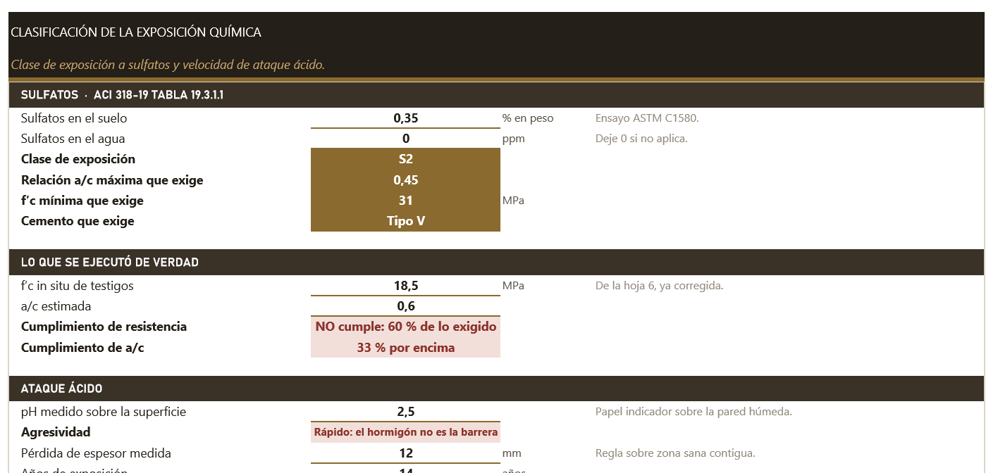
HERRAMIENTAS DE LA CLASE · CLASE 4
La planilla de ataque químico y los ensayos destructivos
Plan de ensayos
PH-PLE-001
3 · Ensayos destructivos
→ Van donde los no destructivos digan, nunca antes.
Laboratorio y acreditación
Ensayo
Norma
Criterio
Sulfatos del terreno
ASTM C1580
Clase ACI 318-19
Perfil de cloruros
ASTM C1152
Umbral declarado
Testigos
ASTM C42
0,85 de la f de proyecto
Planilla · Hoja 5 · Clasificación de la exposición química
Formato · PH_Plan-de-ensayos.docx
Qué pone usted
Qué sale
El ataque ácido
El plan de ensayos
Los sulfatos del suelo y del agua, lo que se ejecutó de verdad y el pH medido sobre la pared húmeda.
La clase de exposición S0 a S3 con la relación a/c, la resistencia y el cemento que exige ACI 318-19, y el contraste con lo ejecutado.
De la pérdida de espesor y los años de exposición salen la velocidad y los años que faltan para dejar la armadura vista.
Los sulfatos del terreno se piden con ASTM C1580 y el perfil de cloruros con ASTM C1152: están en la tabla de destructivos.
Fuente: Plantillas_y_formatos del curso. Los valores cargados son los del caso ejemplo, la nave Sector 4.
DIAGNÓSTICO DE PATOLOGÍAS, RECUPERACIÓN Y REHABILITACIÓN DEL HORMIGÓN
CLASE 4 · ATAQUE QUÍMICO
33 / 35
Notes:
La hoja escribe sola la clase de exposición. Lo que no puede escribir sola es el renglón de cumplimiento: ese es el que se copia al informe.

Slide 34
SÍNTESIS
Ideas para llevarse
01
En el ataque químico la víctima es la pasta de cemento, no la armadura. Es el único mecanismo así del curso.
02
Hay tres modos: disolver, expandir y sustituir. Lo que disuelve se ve en la superficie; lo que expande, cuando ya rompió.
03
La clase de exposición fija a/c, resistencia y tipo de cemento antes de calcular nada. Casi nadie la comprueba.
04
Ningún hormigón resiste un ácido: solo se disuelve más despacio. Por debajo de pH 4,5 hace falta otra barrera.
05
En un colector el ácido nace en la pared, no viene en el agua. Por eso el daño está en la bóveda y no en el fondo.
06
Sobre lo construido no se cambia el cemento: solo se corta el agua, se interpone una barrera o se sustituye el elemento.
DIAGNÓSTICO DE PATOLOGÍAS, RECUPERACIÓN Y REHABILITACIÓN DEL HORMIGÓN
CLASE 4 · ATAQUE QUÍMICO
34 / 35
Notes:
Seis ideas. La sexta es la que se repite en los tres casos de hoy.

Slide 35

KY
VC
FIN DE LA CLASE 4
Gracias. ¿Preguntas?
PRÓXIMA CLASE
Diagnóstico: la campaña de ensayos, de los no destructivos a los testigos, y el informe que se defiende
Ing. Kevin Yerko Vera Careaga
Ingeniero Civil · NRI 57148
kevin.yerko.vc@gmail.com · +591 78406014 · La Paz, Bolivia
Notes:
Cierre. Anticipar que en la clase 5 se arma la campaña completa de la nave Sector 4 con su presupuesto y su orden.

